Slide 1
ЛАБОРАТОРНАЯ РАБОТА № 1
Диаграмма растяжения малоуглеродистой стали

Slide 2
Цель работы: изучить поведение материала при растяжении:
вплоть до разрушения, определить механические характеристики,
характеристики пластичности, определить марку стали.
Краткие теоретические сведения.
Испытания на растяжение являются одними из наиболее простых и распространенных. С помощью лабораторных исследований удается изучить поведение материалов и получить их механические характеристики, необходимые для расчетов конструкций.
Испытания проводят в соответствии с ГОСТами регламентирующими формы и размеры образцов

Slide 3
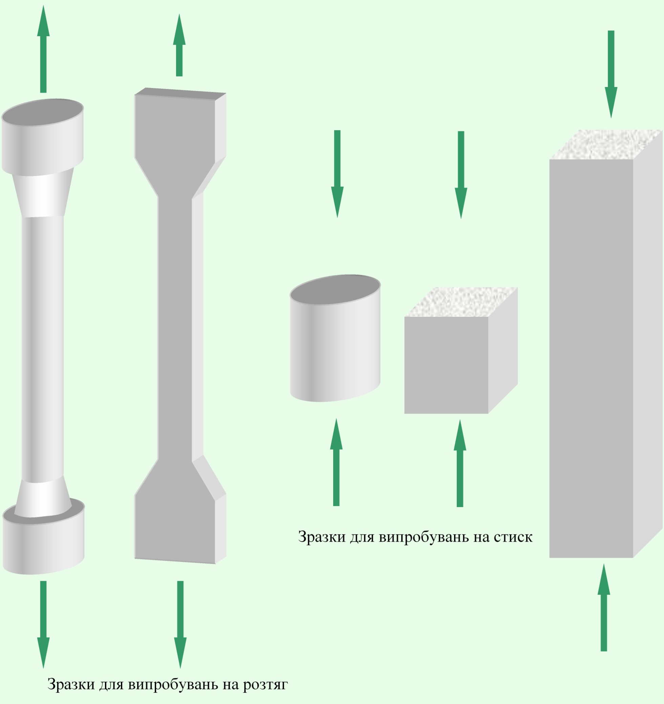
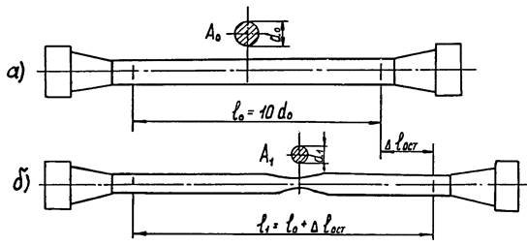
Образцы стали для испытания на растяжение

Slide 4
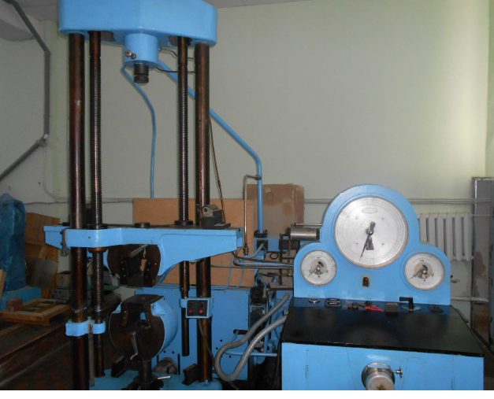
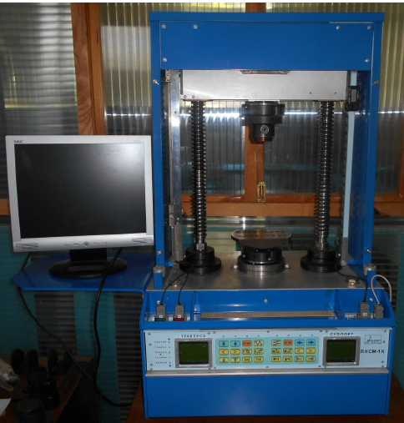
Испытания на растяжение производят на специальных машинах типа
ГРМ-1 или ЛКСМ-1К.

Slide 5
Диаграмма растяжения малоуглеродистой стали
Это график зависимости между растягивающей силой (или напряжением) и абсолютным (или относительным) удлинением образца. Она показывает, как материал ведет себя под нагрузкой вплоть до разрушения.

Slide 6
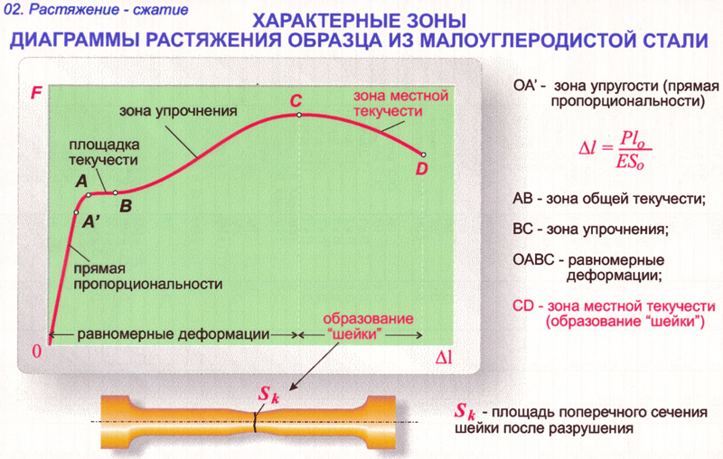

Slide 7
Упругая область и предел пропорциональности (Точка А’)
Участок OA’: Прямая линия. На этом участке выполняется закон Гука — связь между напряжением и деформацией строго линейная. При снятии нагрузки на данном участке все деформации полностью исчезают.
Точка A’A: линейность зависимости деформации от нагрузки нарушается, но при снятии нагрузки на данном участке все деформации также полностью исчезают.

Slide 8
2. Предел упругости (Точка A)
Точка A (Предел упругости ): Напряжение, при котором возникают первые остаточные (пластические) деформации, превышающие заданный предел. После снятия нагрузки в этой точке образец еще практически полностью восстанавливает свою форму.
3. Площадка текучести (Участок AB)
Точка B (Предел текучести): Напряжение текучести, при котором материал начинает деформироваться без заметного увеличения нагрузки.
Участок AB (Площадка текучести): На графике появляется горизонтальная линия. Образец удлиняется «самопроизвольно» при постоянной силе, в структуре металла происходят интенсивные сдвиги.

Slide 9
4. Зона упрочнения (Участок BC)
Участок BC: Для дальнейшего удлинения образца нагрузку нужно снова увеличивать. Материал сопротивляется деформации за счет изменения внутренней кристаллической структуры (упрочняется).
Точка C (Предел прочности или временное сопротивление ): Соответствует максимальной нагрузке, которую выдерживает образец перед разрушением.
5. Образование шейки и разрушение (Участок CD)
Участок CD: После достижения предела прочности на образце локально сужается сечение — образуется местное сужение («шейка»). Нагрузка на этом участке падает, так как деформация сосредотачивается только в зоне шейки.
Точка D: Момент разрыва образца

Slide 10
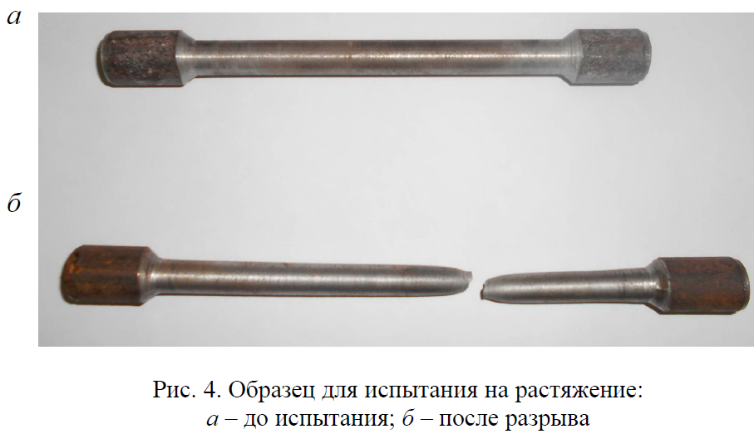

Slide 11
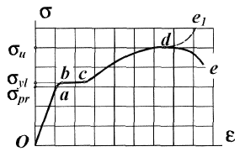
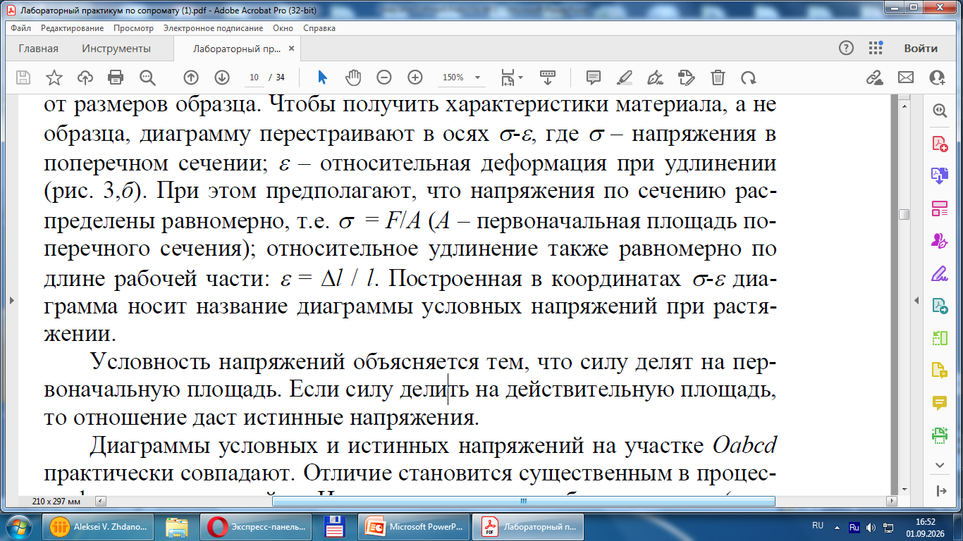
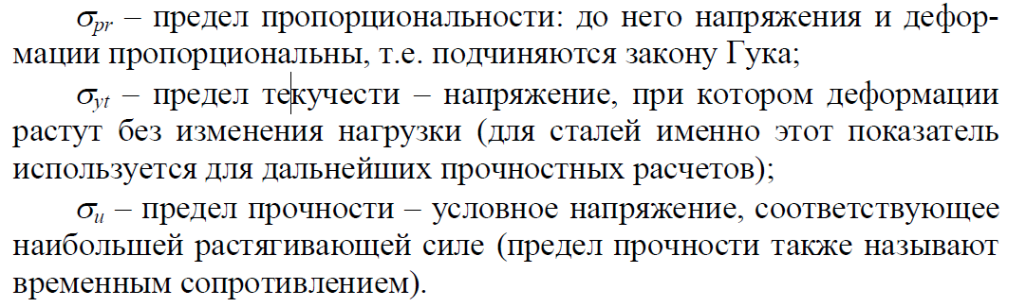
Диаграмма условных напряжений при растяжении.
Напряжения в поперечном сечении:
Относительная деформация при удлинении:
Характеристики прочности

Slide 12
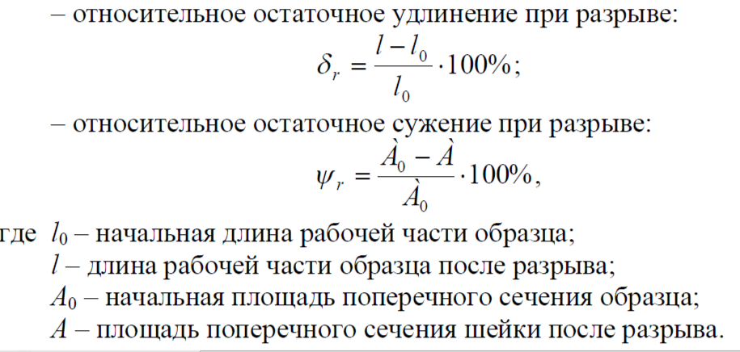
Характеристики пластичности

Slide 13

Характеристики упругости
Основной характеристикой является модуль упругости, определяемый из закона Гука:

Slide 14


Slide 15
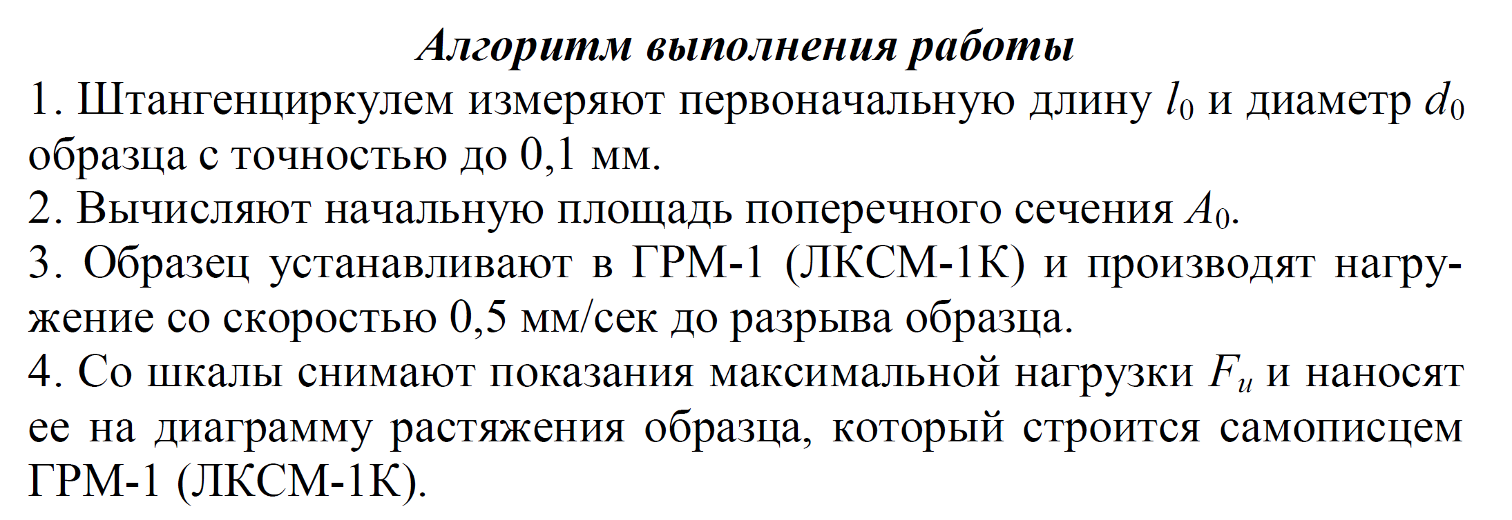
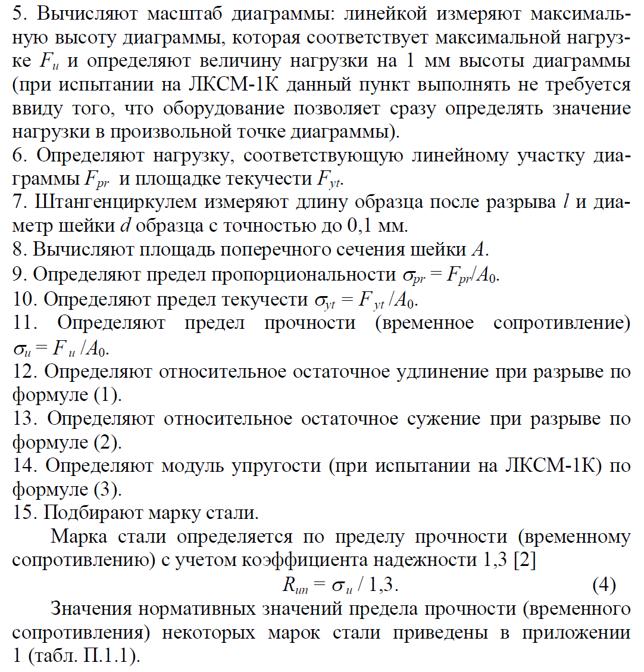

Slide 16
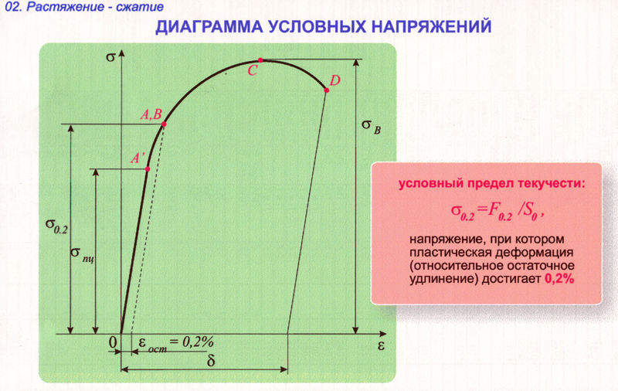
Диаграмма растяжения высокоуглеродистой стали

